Slide 1

集成可重构模拟神经网络加速器的像素型读出ASIC设计进展
第四届全国辐射探测微电子学术年会，西安
(NME’2025)
程静思、武晓余、窦尧星、巫汉亭、高 武*
*通信作者： gaowu@nwpu.edu.cn
西北工业大学
2025年7月17日

Slide 2
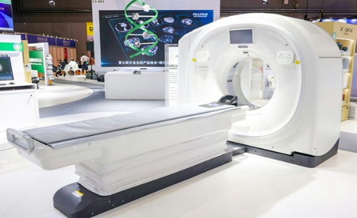
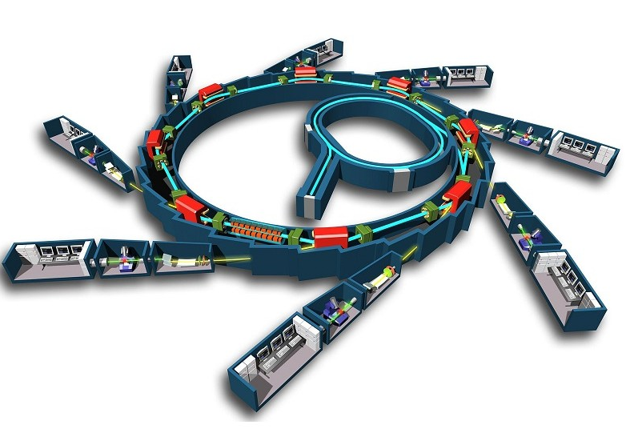
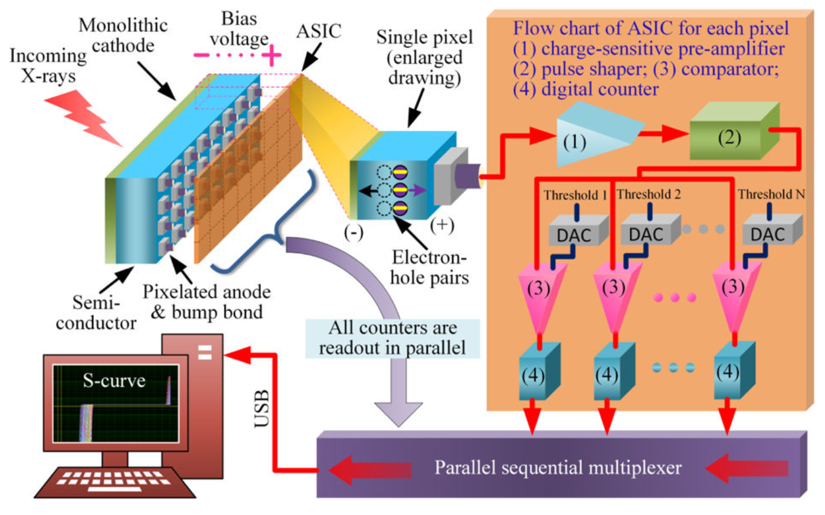
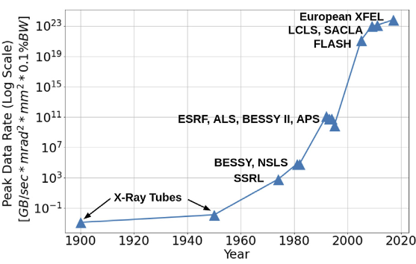
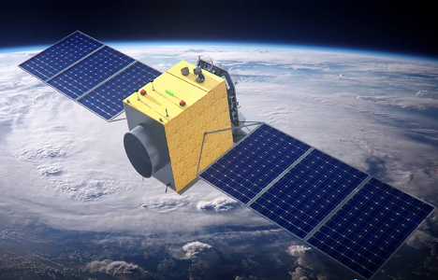

研究背景及需求
1
下一代混合型像素探测器的挑战
  数据量大→50 μm pitch，448 × 512 (Timepix4, 200 PB, 4.8 Gbps)
  数据转换和传输瓶颈→延迟和功耗（功耗墙、内存墙）
  探测器非理想效应→特征增强
  计算需求→识别和分类，模拟到信息转换
“Big data”
(Liqiang Ren, 2018)
(S. Lin, 2024)

Slide 3
国内外现状及技术动态
2
用于辐射探测器的感内计算芯片研究现状
  国外已开发了基于模拟计算的辐射探测器系统
  国内模拟计算在X射线成像领域处于起步阶段
费米实验室：
基于CNN的高颗粒度探测器前端数据压缩，每次推理2.4 nJ
布鲁克海文国家实验室：基于量化的神经网络从探测器产生的波形中估计电荷信号
AGH科技大学：
像素内集成5层CNN，实现X射线脉冲幅度测量
费米实验室：
X射线感内计算数字架构，数据量减少54.4% – 75.4%
米兰理工大学：
基于开关电容的模拟神经网络，识别粒子坐标，能效比50 GOPS/W
2020
2021
2022
2023
2024
2025
华中师范大学：
多功能神经计算芯片，测量高能物理脉冲特性，能效比12 GOPS/W
清华大学：
基于无铅钙钛矿的X射线传感器内计算阵列，用于COVID-19识别
南京航空航天大学：
模拟域计算实现500000 帧/秒的高速X 射线图像识别
华中科技大学：
基于单晶探测器实现感内计算的边缘提取成像
在探测器源端部署AI进行模拟域数据预处理是下一代探测器的必然趋势

Slide 4
研究目标
3
用于256×256阵列的可重构感存算一体化像素型读出ASIC
  在探测器源端部署模拟神经网络加速器，与读出电路融合
  高速实时、低功耗
  高能效、面效
  网络模型可重构

Slide 5
研究进展一
4
16×16基于内嵌LDO超像素结构的像素型读出ASIC（IEEE TCAS-II）
  采用内嵌LDO的超级像素电路结构→感存算一体处理需求，保证原始数据无需校正
  内置模拟滤波成形
  同时能量测量和计数测量
  CSA增益13mV/fC，非线性度小于1%，ENC为200e-(rms)
  测量的CSA增益偏差减小，阵列一致性增强
(Jingsi Cheng, IEEE TCAS-II, 2024)
(Jingsi Cheng, IEEE NSS/MIC, 2022)

Slide 6
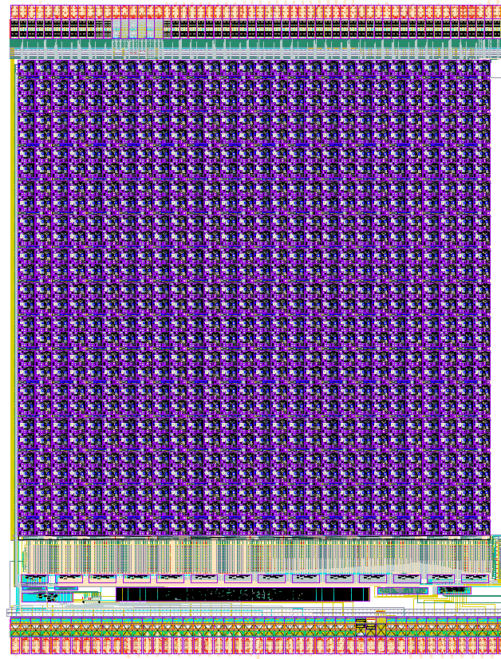
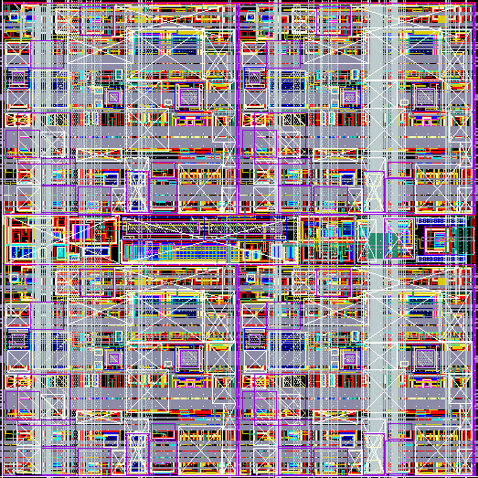
研究进展二
5
基于二值权重神经网络的像素型读出ASIC(2025 IEEE NSS/MIC, Oral talk)
  用于X射线成像基于CNN的前端处理器
  单片集成 = 28×28像素前端 + 感内模拟计算 （784输入，2×2卷积，10 输出）
  能效比558 GOPS/W，识别准确度73 %
  实时低功耗X射线成像识别分类，3 μs/frame
3 mm
100μm
100μm
PIXEL1
PIXEL2
PIXEL MATRIX
（28×28）
Pitch = 100μm
3.8 mm
BIAS
LDO
MAC+RELU
PIXEL3
PIXEL4
CIM
DIGITAL
(Jingsi Cheng, IEEE NSS/MIC, Oral talk, 2025)

Slide 7
研究进展三
6
集成可重构模拟存算一体加速器的像素型读出ASIC
  基于无符号4bit权重和无ADC的可重构模拟CIM加速器融合
  像素阵列内融合模拟存储器，超像素内模拟卷积计算
  支持自定义指令集调度控制
  能效比99 GOPS/W，识别准确度>95%，像素阵列和网络模型可扩展

Slide 8
总结与展望
7
总结
  完成了一款内嵌LDO超像素结构的像素型前端读出ASIC，供电引起的读出数据一致性提高；
  完成了一款集成二值化权重神经网络的像素型前端读出ASIC，能效比558 GOPS/W，面积和功耗开销较小，精度仅73 %；
  完成了一款集成可重构存算一体加速器的像素型前端读出ASIC，能效比99 GOPS/W，可扩展性至大像素阵列，精度提升至95 %。
下一步计划
  8月中旬完成32×32阵列集成可重构存算一体加速器的像素型读出ASIC原理样片的流片验证；
  将像素阵列扩展为256×256阵列。

Slide 9
请各位老师和同学批评指正
谢谢大家！

